Slide 1
Moj kvart
Javoljupci

Slide 2
Sadržaj
Opis zadatka
Pregled zahtjeva
Korišteni alati i tehnologije
Arhitektura
Organizacija rada
Iskustva

Slide 3
Opis zadatka
Ideja projekta: poboljšanje komunikacije i razmjene informacija između
Može se:
Diskutirati o temama vezana uz život u četvrti
Najavljivati aktualne događaje u četvrti
Objavljivati kratka izvješća sa sjednica Vijeća
Najavljivati buduće teme
Postojeće implementacije imaju prilično šire funkcionalnosti, pokrivajući firme, obrte, javne ustanove, doktore. Također, sadrže web trgovine unutar portala. (mojkvart.hr)

Slide 4
Funkcionalni zahtjevi
Stanovnik četvrti se registrirati, diskutirati o temama na forumu, predlagati najave budućih događanja u susjedstvu
Vijećnik ima sve ovlasti kao i stanovnik četvrti (osim registracije), te ima ovlast pisanja objava u cjelini „Vijeće četvrti“
Moderator može uređivati objave stanovnika četvrti, te ima sve ovlasti kao i stanovnik četrvrti
Administrator otvara račune za vijećnike, moderatore i administratore, definira četvrti
Baza podataka pohranjuje sve podatke

Slide 5
Nefunkcionalni zahtjevi
Korisničko sučelje mora biti oblikovano u skladu sa standardnim hrvatskim jezikom
Sustav mora podržavati hrvatske dijakritičke znakove
Sustav mora omogućiti paralelni rad više korisnika
Vrijeme odziva u normalnim uvjetima ne smije biti veće od 10 sekundi
Korisniku je ograničen broj znakova koje može unijeti u interakciji s pojedinim segmentima aplikacije
Eventualne korisničke greške ne smiju utjecati na rad sustava i na stanje baze podataka

Slide 6
Korišteni alati i tehnologije
Alati:
IntelliJ IDE (https://www.jetbrains.com/idea/)
Astah UML (http://astah.net/editions/community)
Tehnologije:
Backend:
Spring Boot (http://spring.io/projects/spring-boot)
H2 kod razvoja, PostgreSQL kod finalne verzije (https://www.postgresql.org/)
Maven (https://maven.apache.org/)
Frontend:
React (https://reactjs.org/)
Version control:
Git (https://gitlab.com/)

Slide 7
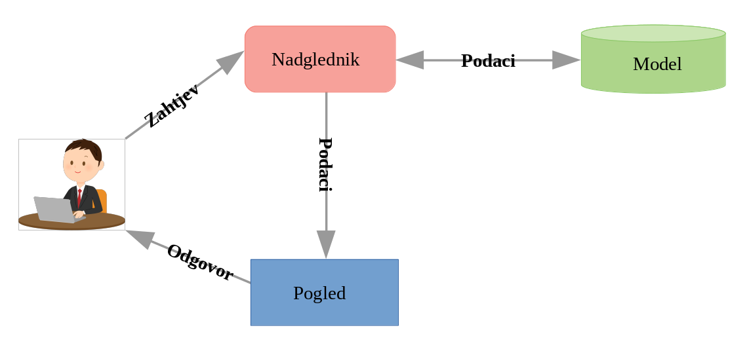
Arhitektura sustava
Arhitektura sustava ovog projekta sastoji se od:
Klijentska aplikacija
Administratorska aplikacija
Središnji poslužitelj
Baza podataka

Slide 8
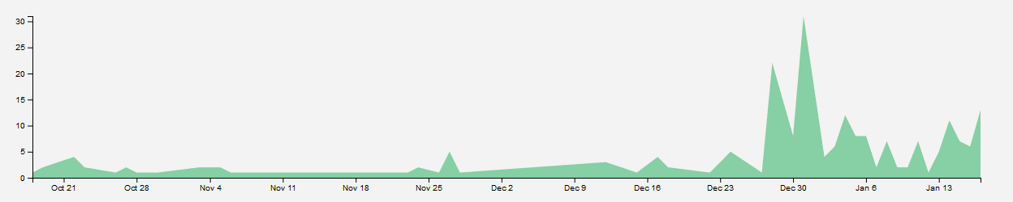
Organizacija rada
Svi članovi tima ponašali su se kao developeri, ali i testeri.
4 developera fokusiralo se na backend, dok 2 na frontend.

Slide 9
Naučene lekcije
Dobro:
Podjela poslova
Korištenje version controla
Učenje novih tehnologija
Loše:
Previše ljudi u timu, disperzija odgovornosti

Slide 10
Javoljupci
Mate Gašparini (mate.gasparini@fer.hr)
Dana Dodigović (dana.dodigovic@fer.hr)
David Dukić (david.dukic@fer.hr)
Nikola Assouline (nicolas.assouline@fer.hr)
Marko Kršić (marko.krsic@fer.hr)
Marino Kurtović (marino.kurtovic@fer.hr)

